Slide 1
Застосунки для
створення веб сайтів
Гаврилюк Микола

Slide 2

Не обовʼязково знати
ХТМеЛь та СЦеСеС щоб
мати свій сайт.

Slide 3
В наш час є дуже багато
застосунків, які дають можливість створювати гарні веб сайти та використовувати їх. Такі застосунки
для конструювання сайтів як LEGO
досить розповсюджені.

Slide 4
Розглянемо декілька таких застосунків
та порівняємо їх, можливо вони колись вам знадобляться.

Slide 5
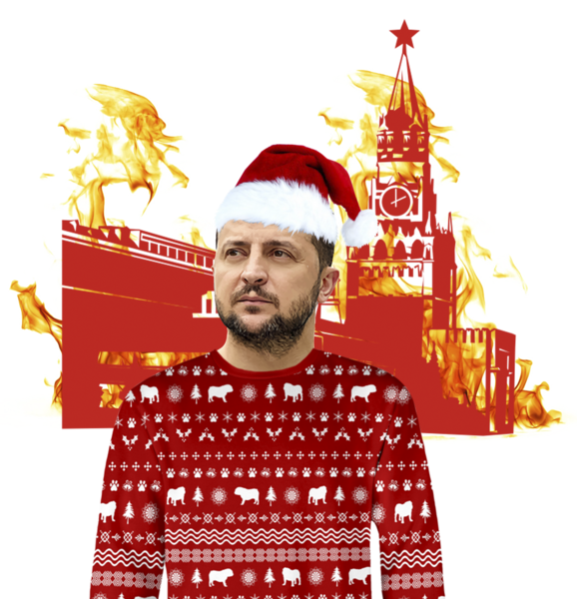
Перше на що хочу звернути увагу не використовуйте Tilda, бо то русня.

Slide 6
Wix
Wix.com — міжнародна хмарна платформа для створення та розвитку інтернет-проектів, що дозволяє будувати професійні сайти і їхні мобільні версії на HTML5 з допомогою інструментів drag-and-drop. [Wikipedia]
|
*Перетягування готових блоків на сайт

Slide 7
Серед корисних функцій є:
Створення веб форм на сайті (Для створення профілів
користувача наприклад).
Інтеграція ленти з Instagram та Pinterest.
Велика бібліотека картинок, іконок та ілюстрацій.
Інтеграція HTML (Якщо знати що це)
Реалізація анімацій.
Недавно додана бібліотеку елементів векторної графіки.
Набір стандартних блоків.

Slide 8
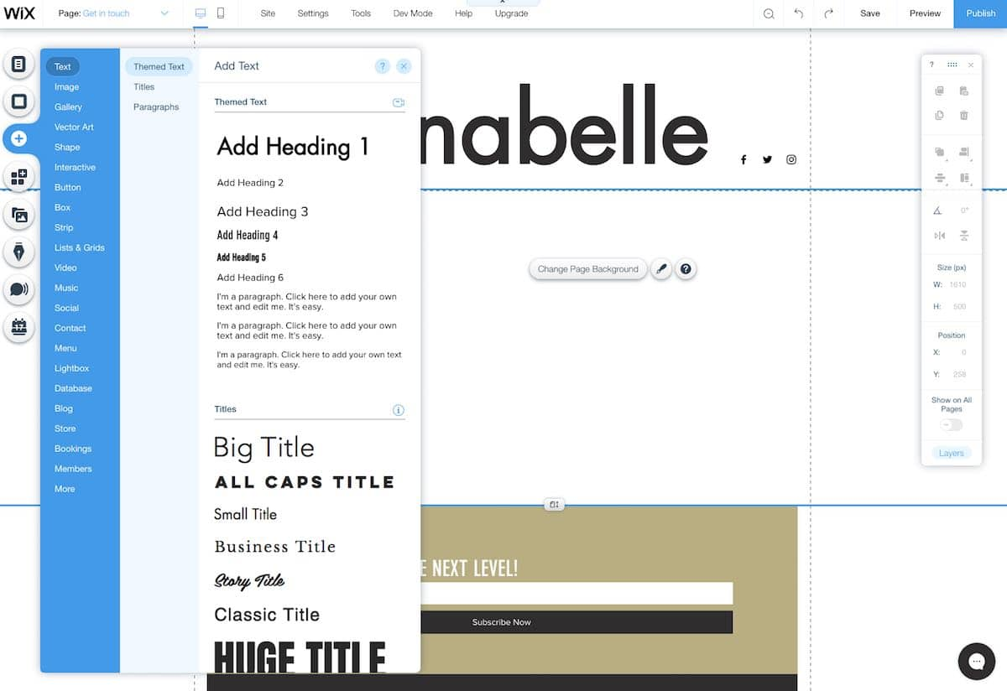

Slide 9

Переваги
Недоліки

Slide 10
Переваги
Простота використання: Wix є дуже інтуїтивно зрозумілим
інструментом для простого користувача.
Широкий вибір шаблонів та дизайні.
Wix має потужний інтегрований графічний редактор, що дозволяє редагувати та налаштовувати графічний
контент на веб-сайті.
Wix має дуже зручний механізм перетягування та викидання,
що дозволяє легко переміщати елементи веб-сайту та
налаштовувати їх розміщення.
Wix пропонує безкоштовний план, що дозволяє створювати
веб-сайти безкоштовно та без обмежень.

Slide 11

Недоліки
Хоча Wix має безкоштовні та платні плани, та
функції, які можуть бути
необхідними для вашого сайту, можуть бути
доступні тільки на платних планах :(
Оскільки Wix робиться для простоти використання, деякі веб-розробники
можуть бути розчаровані в тому, що немає можливості редагувати HTML / CSS безпосередньо.
Якщо ви вирішите перенести свій сайт з Wix на інший платформу, ви не
зможете перенести дизайн, тільки контент, оскільки Wix блокує доступ
до вихідного коду сайту.

Slide 12

” Є ще багато додатків такі як:
GoDaddy
Squarespace
Weebly
Jimdo
and others…
https://hostiq.ua/blog/ukr/site-builders/
(Тут цілих 21 інструмент)

Slide 13

Але все ж таки є
біда в цьому підході

Slide 14

Нажаль чи на щастя дані інструменти не дають можливість реалізувати все що потрібно розробнику чи замовнику. Так після танців з бубном і детального знайомства з будь яким додатком які були згадані можна створити щось гарне.
Такі інструменти зручно використовувати коли є потреба створення якогось досить простого сайту візитки, сайту для продажів, оформлення портфоліо чи резюме (Не для Front розробників) та для проектів з обмеженим капіталом.
Також проблема в масштабуванні, маючи сайт на Wix наприклад, завтра його зробити біль кращим не вийде, так як платформа не дає доступ до всього коду сайту.

Slide 15

Тому все ж таки HTML та CSS потрібно знати.
А ще JS
А ще бази даних
А ще основи ООП
А ще це..
А ще то..

Slide 16

Гарно дякую за увагу!!!1
Якщо ти все ж таки не хочеш використовувати
ці конструктори, то тут ти можеш навчитись тому що
ти не міг навчитись минулі 4 роки
https://www.freecodecamp.org/learn/2022/responsive-web-design/

